Slide 1
Vybraná témata dějin německy mluvících zemí po roce 1945
JMB247, JTB026 Seminář k dějinám NMZ
PhDr. Michal Dimitrov, Ph.D.

Slide 2
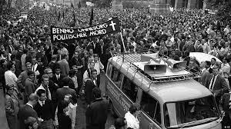
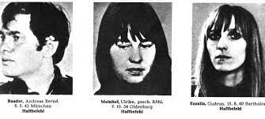
6. seminář – 26. 3. 2024
„Německý podzim“:
souvislost levicového terorismu Rote Armee Fraktion s rokem 1968 a jeho současná reflexe

Slide 3
Program semináře 26. 3. 2024:
Baader-Meinhof-Komplex: 2 trailery – 2 filmy?
Prezentace: Jiří Virág– RAF: ideologie, lidé, akce
Diskuse o textech Siegfrieda a Schmidtkeho
Reflexe RAF v současnosti

Slide 4
Der Baader Meinhof Komplex (2008)
Der Baader Meinhof Komplex (Official Trailer)
https://www.youtube.com/watch?v=FjhDIzKyVyM
The Baader-Meinhof-Complex-Trailer (US)
https://www.youtube.com/watch?v=6IVKAAsqcrI
Kamil Fila: Terorismus je sexy, přiznává Baader Meinhof Komplex (Recenze na aktuálně.cz, 9. 4. 2009)
http://aktualne.centrum.cz/kultura/film/clanek.phtml?id=634218

Slide 5
Prezentace
Téma:
Pohrobek roku 1968: Rote Armee Fraktion – ideologie, lidé, akce
Referent:
Jiří Virág

Slide 6
Diskuse o textech Siegfrieda a Schmidtkeho
Siegfried, Detlef: 'Don't Trust Anyone Older Than 30?' Voices of Conflict and Consensus between Generations in 1960s West Germany. In Journal of Contemporary History, Vol. 40, No. 4 (2005), pp. 727-744.
Schmidtke, Michael A.: Cultural Revolution or Cultural Shock? Student Radicalism and 1968 in Germany . In South Central Review, Vol. 17, no. 1 (2000) pp. 77-89.

Slide 7
Diskuse o textech Siegfrieda a Schmidtkeho
1) Vysvětlete pojmy "zlatá 60. léta" a "dlouhá 60. léta". 2) Představují šedesátá léta generační konflikt nebo generační konsensus? Hledejte argumenty pro obě teze. 3) Jaké generace v šedesátých letech v SRN existovaly? Co je odlišovalo, co je spojovalo? Jmenujte představitele jednotlivých generací. 4) S jakým heslem šla strana CDU do voleb v roce 1957 a s jakým výsledkem? 5) Přemýšlejte o vztahu rodičů a jejich dospívajících dětí v 60. letech? V čem bylo toto období (pokud) bylo jiné od předchozích desetiletí? 6) Kdo byli tzv. "gammlerové"? 7) Jak se otázka hodnocení období národního socialismu promítala do mezigeneračních vztahů v šedesátých letech?

Slide 8
Diskuse o textech Siegfrieda a Schmidtkeho (1)
„Without a doubt, this generational conflict is the greatest surprise of the postwar era, probably the greatest surprise of all the unexpected happenings.“
(Die Welt, 18. 5. 1969)
mladí lidé profitovali z „kulturní revoluce“ a zároveň bojovali proti společnosti (establishmentu), zvláště pak elitní mládež
revoluce „z ničeho“ (válka, ideologie, propaganda) ke „všemu“ (svoboda, demokracie, možnost volby, kariérní šance atd.)
The difference . . . between your generation and the generation of today's 40- to 50-year-olds seems to be that you, the younger people, do not possess the understanding which was gained during recent decades that ideologies are used up. You are ideologiefähig [capable of believing in ideologies] (Günter Gaus im Interview mit Rudi Dutschke, 1967)

Slide 9
Diskuse o textech Siegfrieda a Schmidtkeho (2)
Siegfried definuje 5 generací podle historického období jejich socializace a konflikt těchto generací na počátku 60. let. Charakterizujte jednotlivé generace a přiřaďte osobnosti.
1) Kaiserreich – vrchnostenský stát – třetí změna politického systému
2) Výmarská republika – začátek kariéry ve 30. a 40. letech
3) Generace „pětačtyřicátníků“ – dospělost po skončení WW II
4) Generace „osmašedesátníků“ – narození 1938-1948, dospělost v 60. letech
5) „Mladší bratři a sestry“ – narození v 50. letech, socializace ve druhé polovině 60. let

Slide 10
Diskuse o textech Siegfrieda a Schmidtkeho (3)
Konflikt pěti generací v 60. letech
1) Kaiserreich – vrchnostenský stát – třetí změna politického systému – Konrad Adenauer (1876), Ludwig Erhard (1897)
2) Výmarská republika – narození okolo WW I - začátek kariéry ve 30. a 40. letech – Kurt Georg Kiesinger (1904), Herbert Wehner (1906), Axel Springer (1912)
3) Generace „pětačtyřicátníků“ – dospělost po skončení WW II – Rudolf Augstein (1923), Hans Magnus Enzensberger (1929), Jürgen Habermas (1930), Helmut Kohl (1930)
4) Generace „osmašedesátníků“ – narození 1938-1948, dospělost v 60. letech – Rudi Dutschke (1940), Daniel Cohn-Bendit (1945), Joschka Fischer (1948), Andreas Baader (1943), Gudrun Enslinová (1940)
5) „Mladší bratři a sestry“ – narození v 50. letech, socializace ve druhé polovině 60. let - Susanne Albrechtová (1950), druhá generace RAF

Slide 11
Diskuse o textech Siegfrieda a Schmidtkeho (4)
„The paradoxical situation arose that the more educated of the young generation, in their battle for increased political influence, targeted a social system which was in the process of becoming more relaxed as well as diversified, and which, culturally, provided young people with increased opportunities of influence.“ (Siegfried, s. 741)

Slide 12
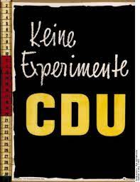
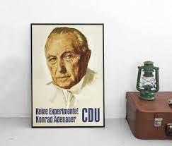
Keine Experimente! (CDU, 1957)
Předvolební spot CDU 1957:
https://www.youtube.com/watch?v=CyH49o5uQ5Q

Slide 13
Diskuse o textech Siegfrieda a Schmidtkeho (5)
Schmidtke v úvodu textu definuje dvě základní pozice při interpretaci významu roku 1968. Charakterizujte je.
Bývalí aktivisté: naše protestní hnutí stálo u zrodu kulturní revoluce, která odstartovala politické osvícení a skutečný zrod demokratického Německa
Konzervativci: rok 1968 byl kulturním šokem, který vedl k dezintegraci společnosti

Slide 14
Diskuse o textech Siegfrieda a Schmidtkeho (6)
Kdo patřil k protestující generaci v 60. letech a jaký měla tato generace vliv na západo-německou společnost?
Jaké jsou rozdíly mezi rokem 1968 v západním Německu a jinde (USA, Francie)?
zastaralý, autoritářský univerzitní systém; nouzové zákony, monopolizace médií (Axel-Springer-Verlag)
Do jaké míry byl protest v Německu ovlivněn demonstracemi v jiných zemích a lokálními, západoněmeckými podmínkami?

Slide 15
Diskuse o textech Siegfrieda a Schmidtkeho (6)
Vysvětlete v souvislostech následující pojmy:
Sozialistischer Deutscher Studentenbund (SDS)
New Left (Neue Linke, nová levice)
Notstandsgesetze („nouzové zákony“)
Außerparlamentarische Opposition (mimoparlamentní opozice)
Frankfurtská škola
Jürgen Habermas: Strukturální proměna veřejnosti (1962)
subversívní akce
Benno Ohnesorg, 2. červen 1967
„kritická univerzita“
Axel-Springer-Verlag; Rudi Dutschke (Stadtguerilla)
Schmidtke: „(…)1968 could be considered the birth of previously missing democratic culture in Germany“.

Slide 16
1968 a RAF
Kauzalita vztahu 1968 a RAF? (Kraushaar)
„Myšlenka, že je možné zrekonstruovat příběh vzniku RAF prostřednictvím biografií několika jednotlivců (…) podceňuje komplexitu souvislostí, a je proto v některých rysech zavádějící.“
„Ani RAF ani skupiny Komun ani ženská a ekologická hnutí nelze pochopit bez předcházejících dějin hnutí 1968“.
1) myšlenková inspirace: přímá akce, městská guerilla (Dutschke)
2) personální propojení – ne přímé (nikdo z RAF nebyl čelným představitelem SDS)
3) pozor na paušalizaci souvislostí (žádná jasná hranice, spíše porézní stěna)
(Wolfgang Kraushaar, 1968 und RAF: Ein umstrittenes Beziuehungsgeflecht, in Vorgänge 171/2, 44 Jahrgang, Sept/Dez, 2005, 208–220, 216)

Slide 17
1968 a RAF
Kauzalita vztahu 1968 a RAF?
Gerhard Schröder – v roce 1988 jako právník zajistil propuštění Horsta Mahlera (ideolog RAF a později neonacista)
Otto Schily – hájil Gudrun Enslinnovou (1970)
Christian Ströbele – právník RAF
Joschka Fischer – radikální student
Jürgen Trittin – člen maostické organizace Kommunistischer Bund (KB)
Ulla Schmidt – členka maostické organizace KBW
(Wolfgang Kraushaar, 1968 und RAF: Ein umstrittenes Beziuehungsgeflecht, in Vorgänge 171/2, 44 Jahrgang, Sept/Dez, 2005, 208–220)

Slide 18
1968 a RAF
Dvě základní hodnocení vztahu 1968 a RAF:
1) RAF dědictvím rozpadu hnutí osmašdestníků, jedná se o inverzi, tedy obrat způsobený izolací, zoufalstvím a depresí
2) Hnutí osmašedesátníků bylo podhoubím, silovým polem, ze kterého se vyvinula RAF, existuje tedy přímá souvislost mezi oběma, vztah konstituce
Rudi Dutschke – pro použití násilí, „direkte Aktion“, „Stadtguerilla“

Slide 19
RAF a další teroristické organizace
rivalizující skupiny pro ozbrojený boj
Bewegung 2. Juni – Tupamaros, leden 1972, několik podskupin, 1980 k RAF
Rote Armee Fraktion (RAF) – květen 1970, nejlepší organizace, jasná hierarchie
Revolutionäre Zellen (RZ) –
„víkendoví teroristé“, volně spolupracující buňky
vznik v roce 1972 po zatčení jádra RAF
později národní a mezinárodní křídlo

Slide 20
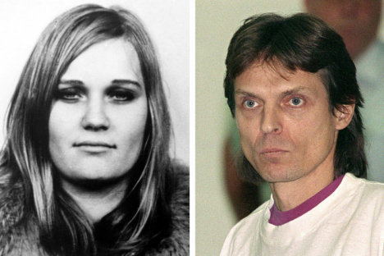
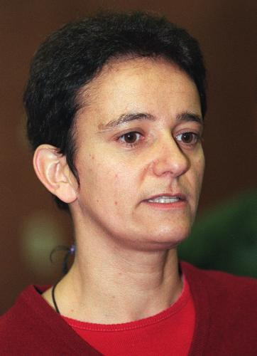
Současná reflexe RAF
Propustit bývalé teroristy z vězení?
ANO? x NE?
Brigitte Mohnthaupt (2007)
Christian Klar (2008)
Birgit Hogefeld (2011)
po 7 členech RAF stále pátráno

Slide 21
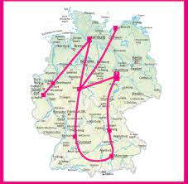
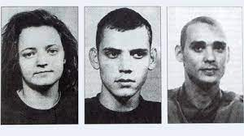
Nationalsozialistischer Untergrund (NSU)
neonacistická teroristická organizace
2000-2007 zavraždila 9 migrantů a 1 policistku
listopad 2011 – sebevražda Uweho Mundlose a Uweho Böhnhardta v obytném voze v Eisenachu + dopadení Beate Zschäpeové
kritika selhání bezpečnostních složek
soudní proces s Zschäpeovou skončil v roce 2018 – odsouzena na doživotí (pravomocně od roku 2021)

Slide 22
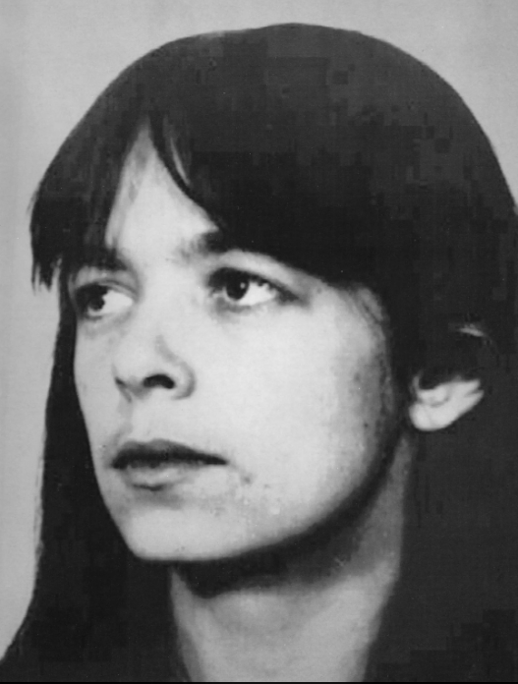
RAF 2024
Teroristku RAF dokázala vystopovat umělá inteligence
Daniela Kletteová (65), někdejší členka krajně levicové teroristické organizace Frakce Rudé armády (RAF), odešla do ilegality v době, kdy sociální sítě a umělá inteligence teprve vznikaly. Právě tyto moderní technologie na ni krátce před dopadením upozornily.
Zdroj: novinky.cz, 4. 3. 2024
Notes:
https://www.novinky.cz/clanek/zahranicni-evropa-teroristku-raf-dokazala-vystopovat-umela-inteligence-40462645#dop_ab_variant=0&dop_source_zone_name=novinky.web.nexttoart

Slide 23
Seminář 2. 4. 2023
Téma:
Hospodářské a sociální důsledky sjednocení Německa
Text:
Patrick R Ireland, „Socialism, unification policy and the rise of racism in Eastern Germany“, in The International Migration Review 31, 3 (Fall 1997), 541–568.
Prezentace:
Michael Klobucký

Slide 24
Rozdělení referátů (1)
1) Úvodní hodina; Rakousko: oběť, nebo viník druhé světové války? 1/2 (20. 2. 2024)
2) Rakousko: oběť, nebo viník druhé světové války? 2/2 (27. 2. 2024)
Prezentace: Jakub Talaš
3) Němci jako oběti druhé světové války? (5. 3. 2024)
Prezentace: Adam Klečka
4) Integrace vyhnanců v SRN a NDR a kolektivní paměť (12. 3. 2024)
Prezentace: Petra Městecká
5) Na cestě za občanskou společností: střet politiky a médií na příkladu „Aféry Spiegel“ (19. 3. 2024)
Prezentace: Daniil Sidorov
6) Německý podzim: levicový terorismus Rote Armee Fraktion a jeho současná reflexe (26. 3. 2024)
Prezentace: Jiří Virág
7) Hospodářské a sociální důsledky (znovu)sjednocení Německa (2. 4. 2024)
Prezentace: Michael Klobucký

Slide 25
Rozdělení referátů (2)
8) Přistěhovalecké země proti své vůli – imigrace do NMZ po roce 1949 (9. 4. 2024)
Prezentace: Petr Kozel
9) Integrace imigrantů jako klíčové téma pro budoucnost: příklady Berlín a Vídeň (16. 4. 2024)
Prezentace: Lucie Váňová
10) Dlouhý stín populismu v Rakousku – od Haiderovi ke Strachemu a dál? (23. 4. 2024)
Prezentace: Adam Vyhnálek
11) Migrační krize v Německu (30. 4. 2024)
Prezentace: Emma Kodyšová
12) Německy mluvící země, energetika a bezpečnostní politika; zhodnocení semináře; zhodnocení semináře (7. 5. 2024)
Prezentace: -
13) (14. 5. 2024) – rektorský den – výuka odpadá!

